Slide 1
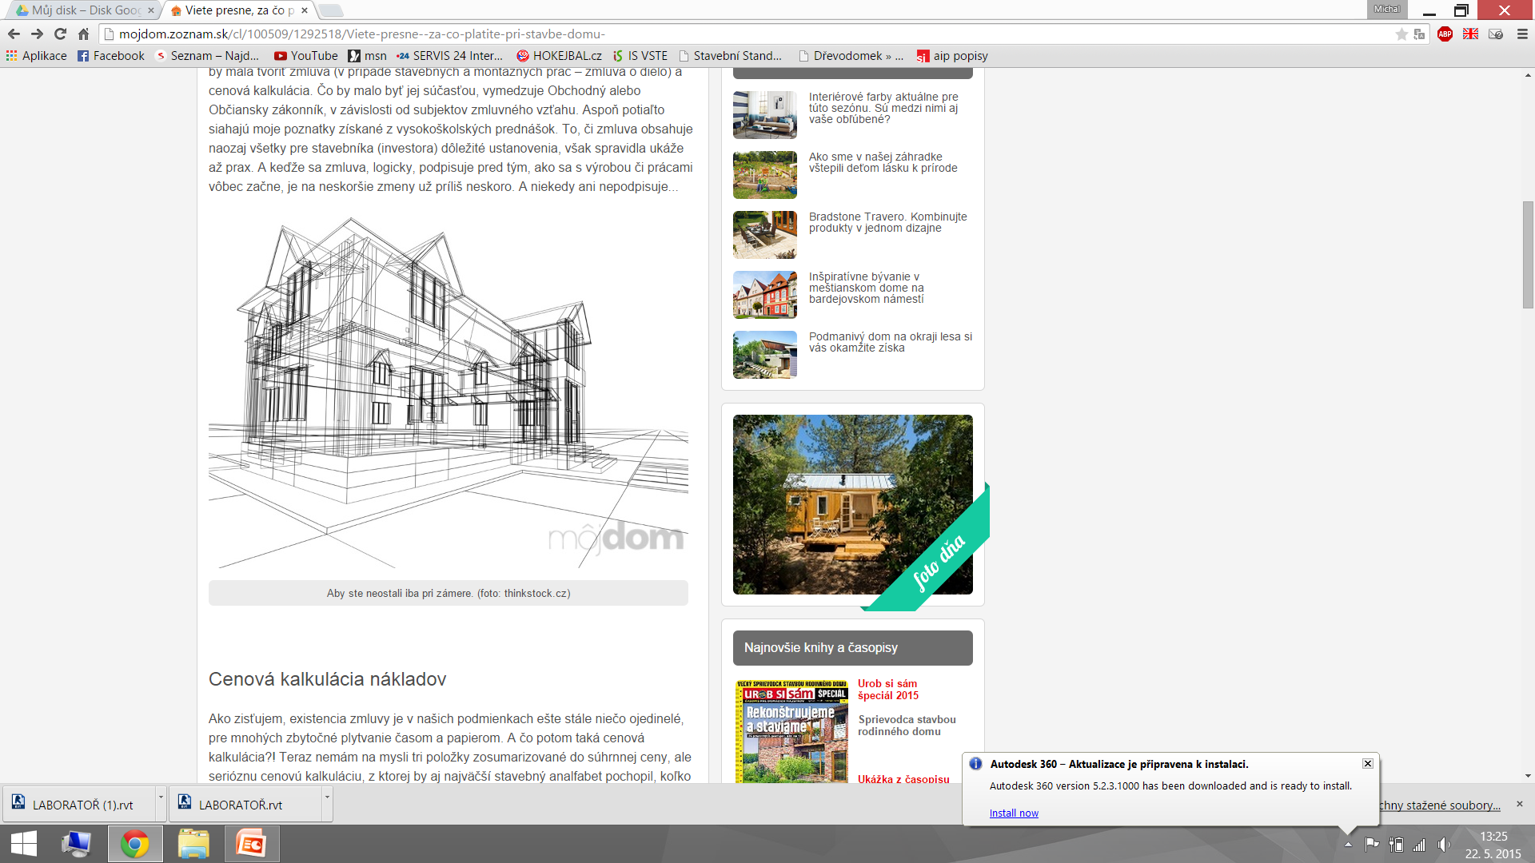
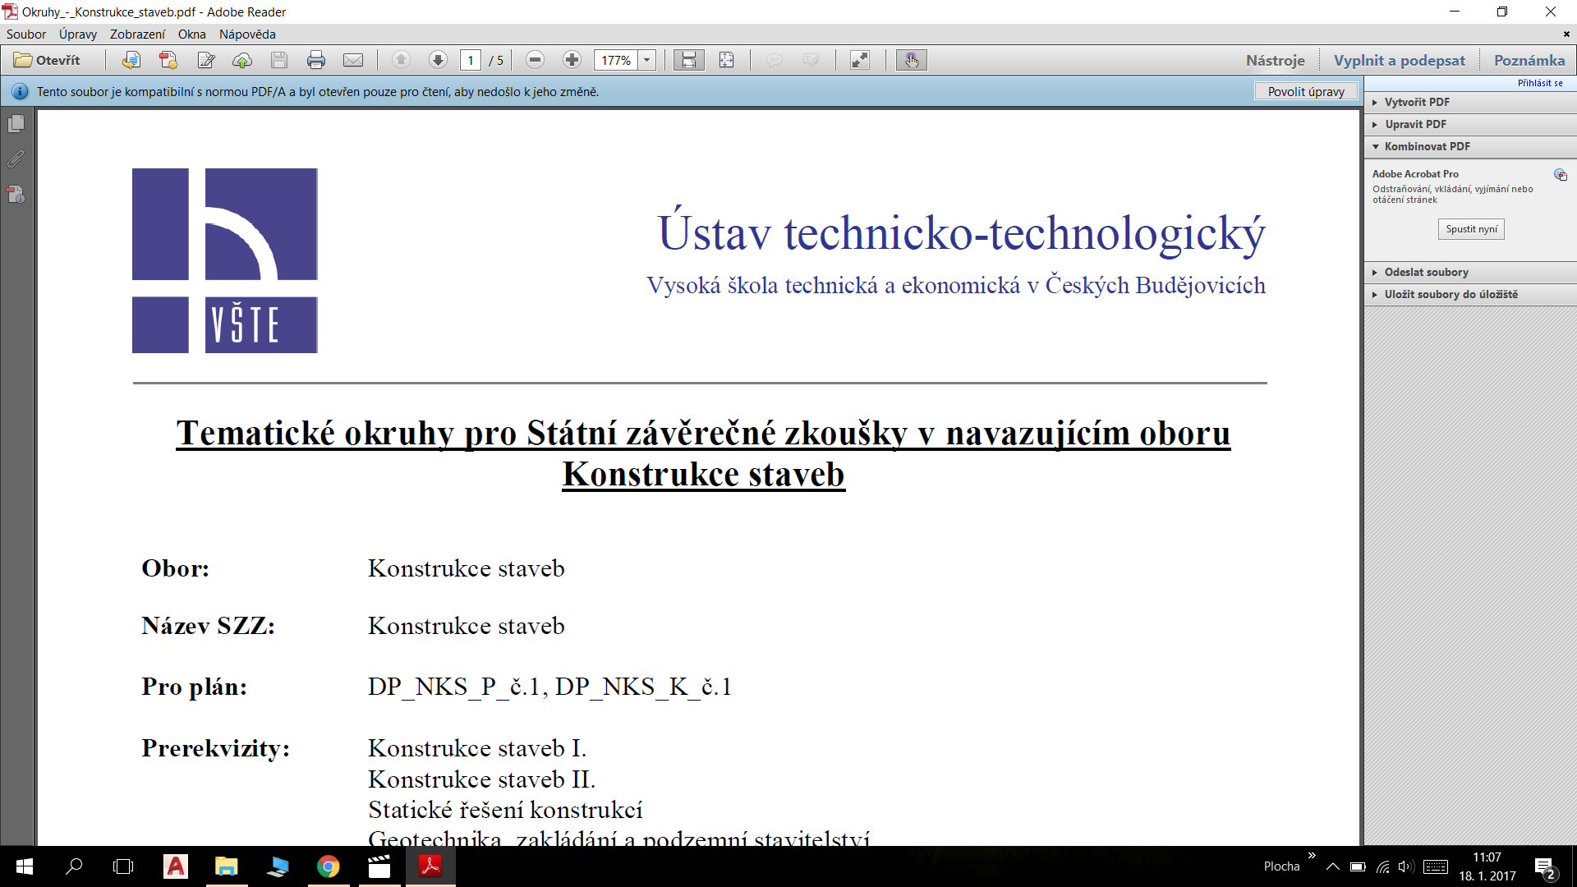
Projekt novostavby zadaného objektu v rozsahu projektu pro provedení stavby
Autor diplomové práce: Bc. Michal Průcha
Vedoucí diplomové práce: doc. Dr. Ing. Luboš Podolka
Oponent diplomové práce: prof. Ing. Věra Voštová, CSc.

Slide 2
Obsah:
Cíl práce,
Úvod,
Studie,
Lokalita,
Popis stavby,
D.1.1 Architektonicko–stavební řešení,
D.1.2 Stavebně konstrukční řešení,
D.1.3 Požárně bezpečnostní řešení,
D.1.4 Technika prostředí staveb,
Dosažené výsledky a přínos práce,
Otázky od oponenta.

Slide 3
Cíl práce:
Cílem práce je pro zadaný objekt (předána studie objektu, nebo projekt pro stavební povolení stavební část) vypracovat min. 4 části projektové dokumentace definované ve stavebním zákonu, tj. textovou i výkresovou část.
1

Slide 4
Úvod:
Výběr tématu,
Důvod k řešení daného tématu,
Výběr čtyřech částí projektové dokumentace.
2

Slide 5
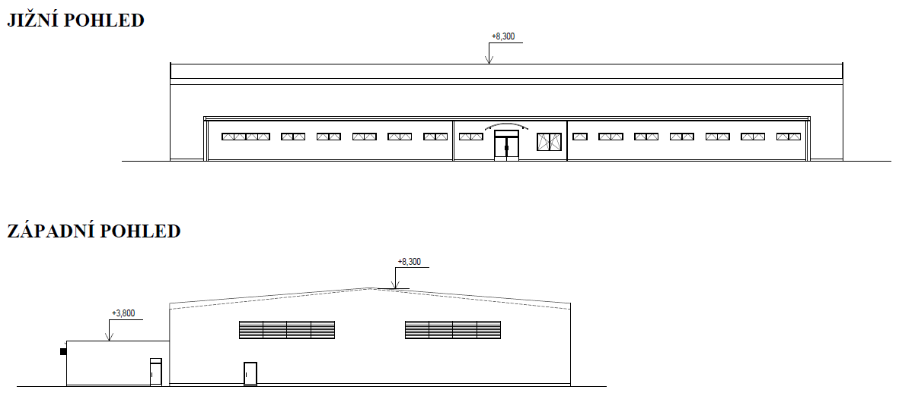
Studie:
Vlastní tvorba,
Konzultována s vedoucím práce,
Sportovní hala- hokejbal.
3
Zdroj: Vlastní tvorba

Slide 6
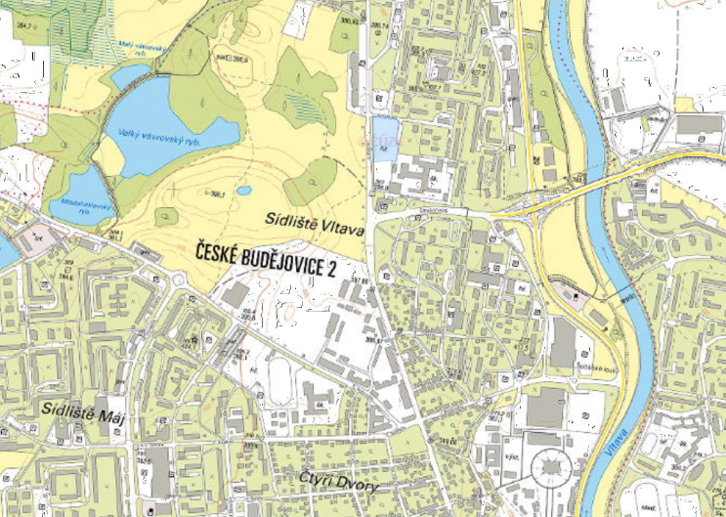
Lokalita:
Umístění (v souladu ÚPD),
Popis území,
Pozemek.
Zdroj: http://sgi.nahlizenidokn.cuzk.cz/marushka/default.aspx?themeid=3&MarExtent=-990320.44597457629%20-1239836%20-346646.55402542371%20-923033&MarWindowName=Marushka
4

Slide 7
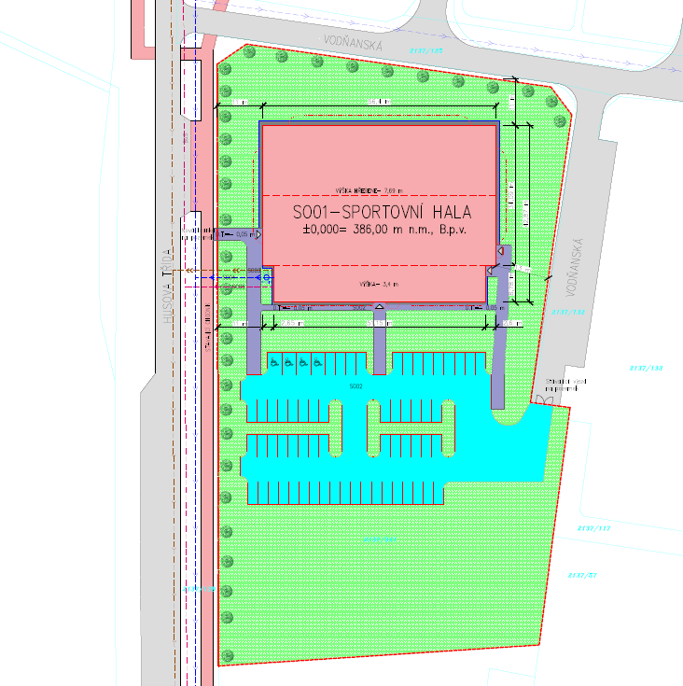
5
Zdroj: Vlastní tvorba

Slide 8
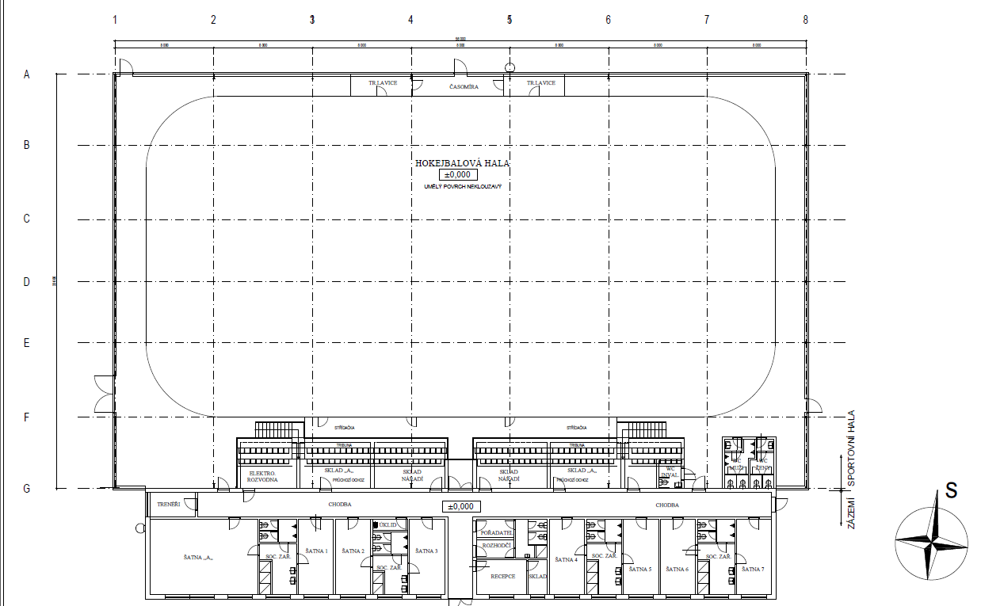
Popis stavby:
Sportovní hala,
Návrhové kapacity,
Provozní řešení,
Konstrukční řešení.
Zdroj: Vlastní tvorba
6

Slide 9
D.1.1 Architektonicko–stavební řešení:
Výkresová část- AutoCad,
Rozměry hřiště- podklad pro D.1.2,
Tepelně technické posouzení- Teplo:
          Součinitel prostupu tepla- součinitel typu budovy e1,
          Kondenzace,
Podrobné rozkreslení včetně detailů,
Výpisy prvků a tabulky.
7

Slide 10
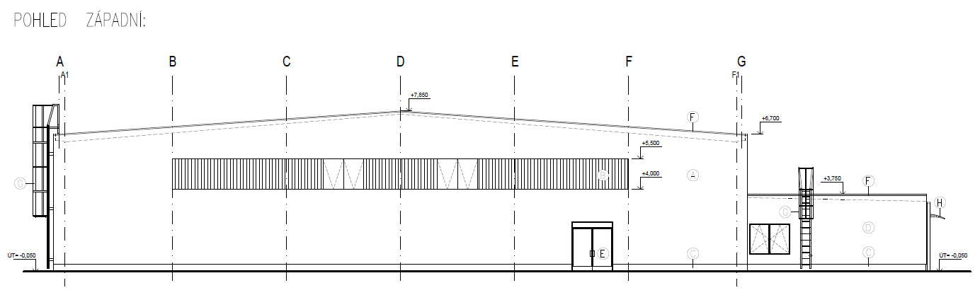
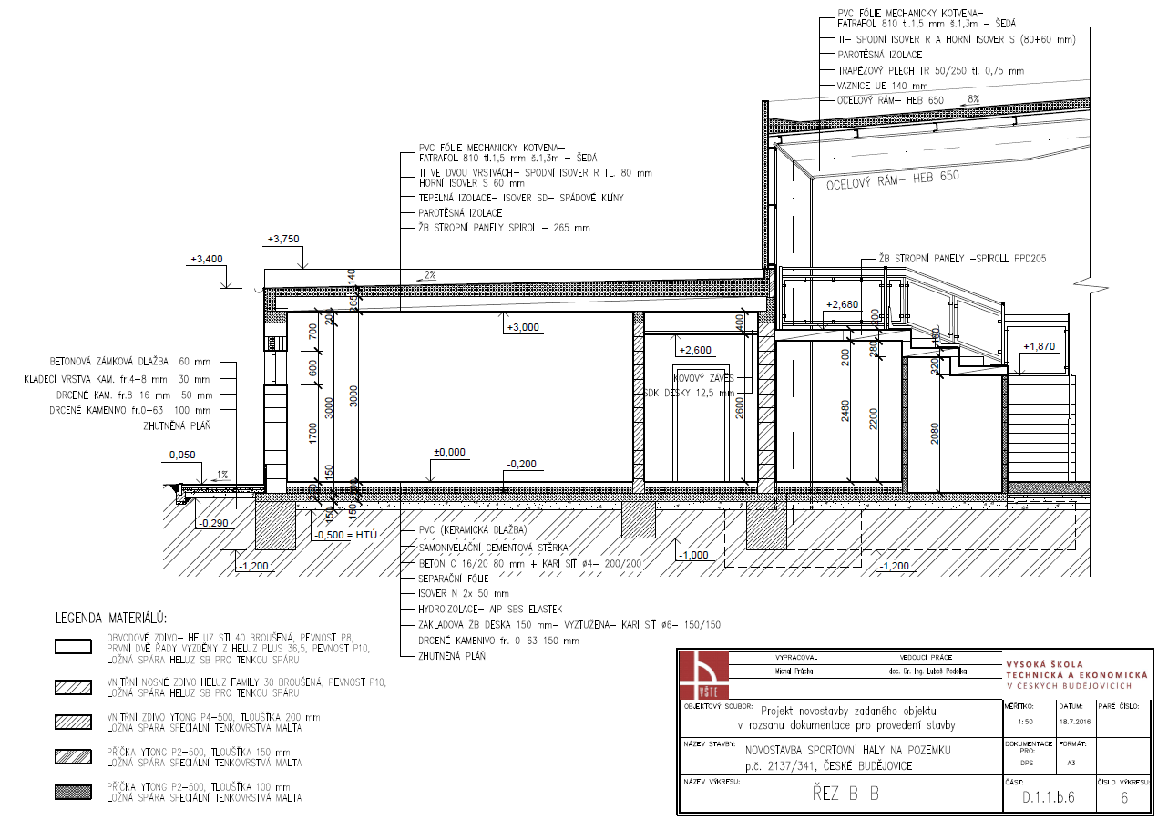
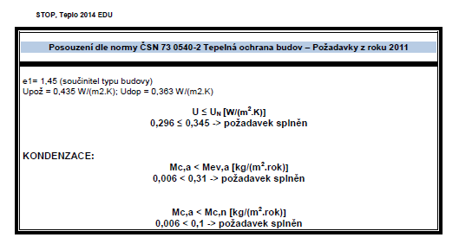
Zdroj: Vlastní tvorba
Zdroj: Vlastní tvorba
8
Zdroj: Vlastní tvorba

Slide 11
D.1.2 Stavebně konstrukční řešení:
Statické schéma: dvoukloubový ocelový rám,
Návrh ocelového rámu v řadě 2-9 (a=6,2 m),
Návrh ocelového štítového rámu v řadě 1 a 10,
Posouzení v programu FIN EC – FIN 2D,
Posouzení patek a kotvení- SW Hilti PROFIS Anchor,
Návrh ztužení na účinky větru- v podélném i příčném směru.
9

Slide 12
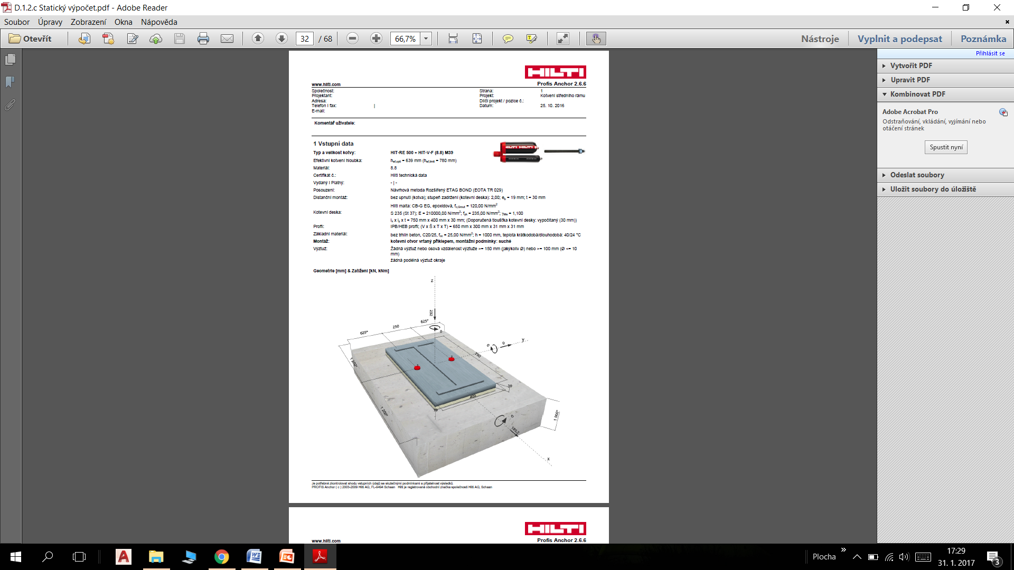
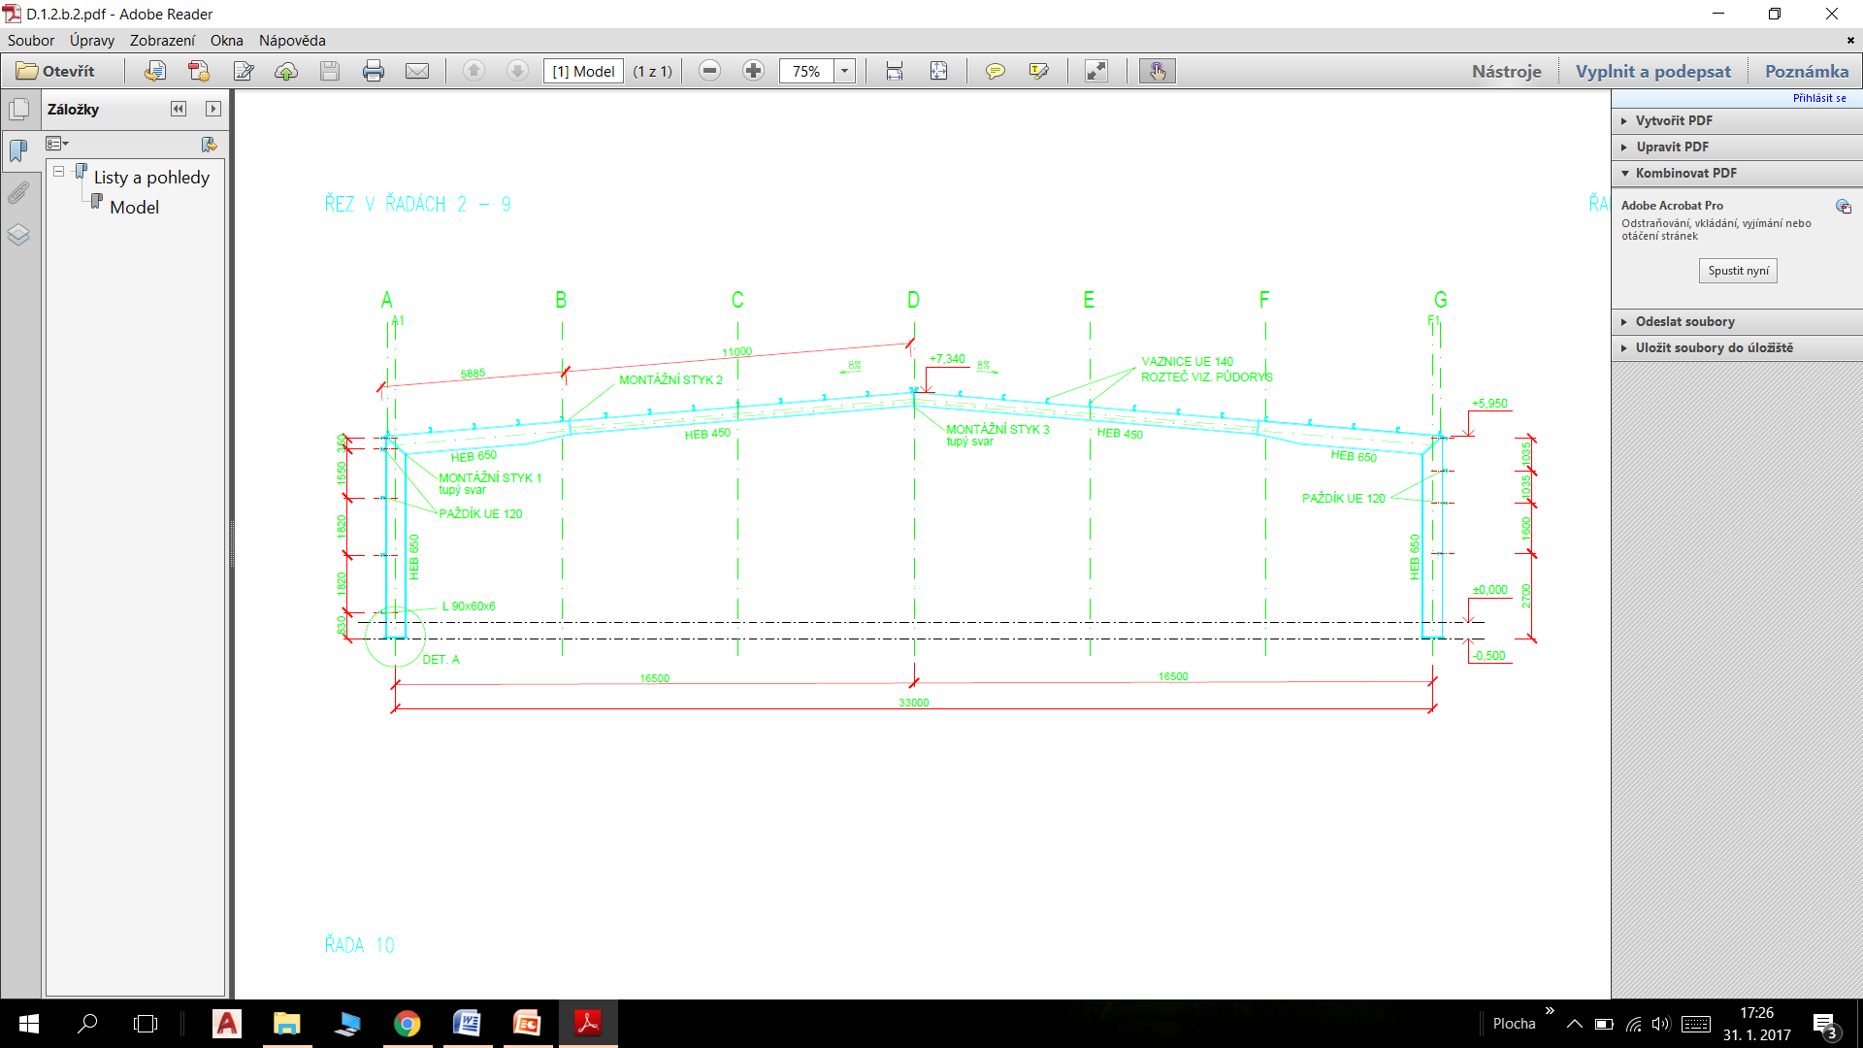
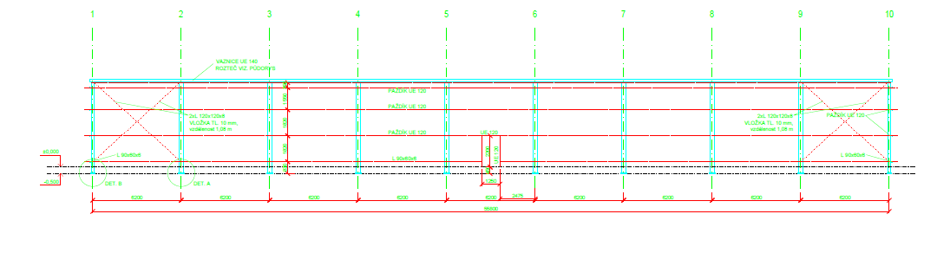
Zdroj: Vlastní tvorba
Zdroj: Vlastní tvorba
Zdroj: Vlastní tvorba
10

Slide 13
D.1.3 Požárně bezpečnostní řešení:
N 1.1/N2 – celá sportovní hala včetně zázemí,
Stupeň požární bezpečnosti požárního úseku (SPB)- II,
PHP 7,
Hydranty a požární voda,
Objekt je navržen jako jeden požární úsek s celkovou požární odolností 15 minut.
11

Slide 14
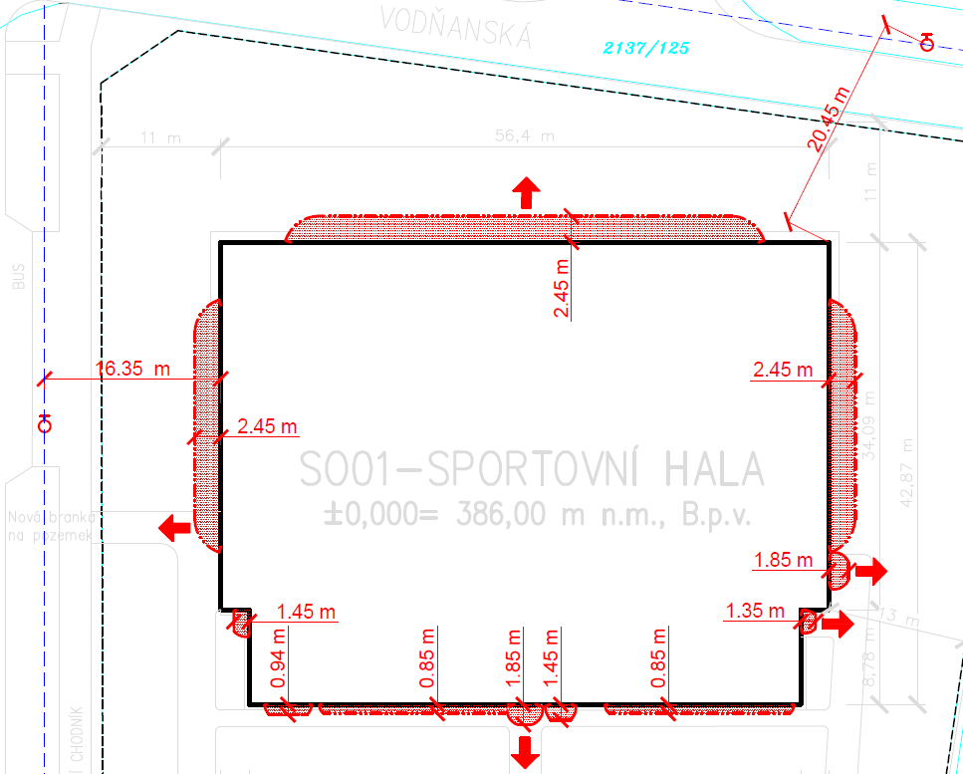
Zdroj: Vlastní tvorba
12

Slide 15
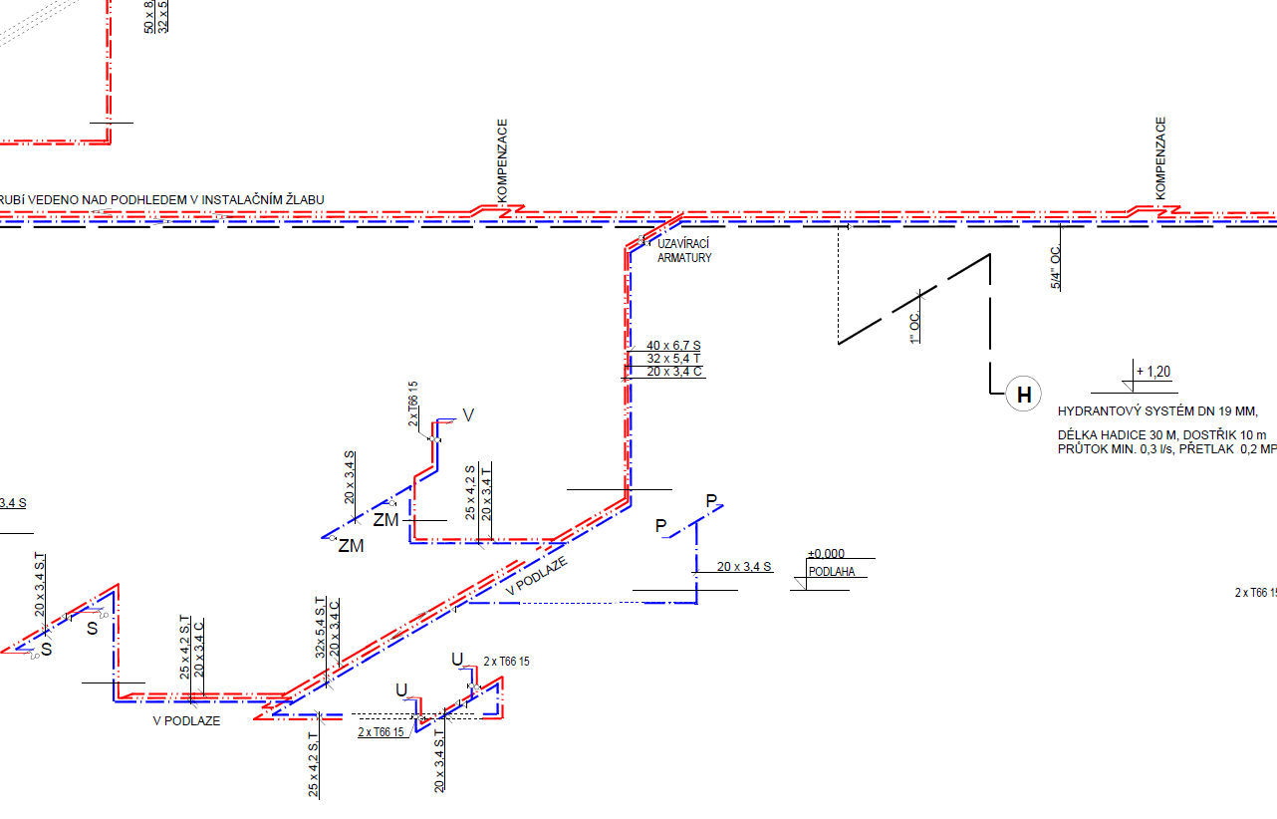
D.1.4 Technika prostředí staveb:
Kanalizace:
        Dešťová- zasakovací objekt- EcoBloc,
        Splašková- napojena v Husově třídě.
Vodovod:
        Napojena v Husově třídě,
        Voda požární/ voda užitková včetně cirkulačního potrubí.
13

Slide 16
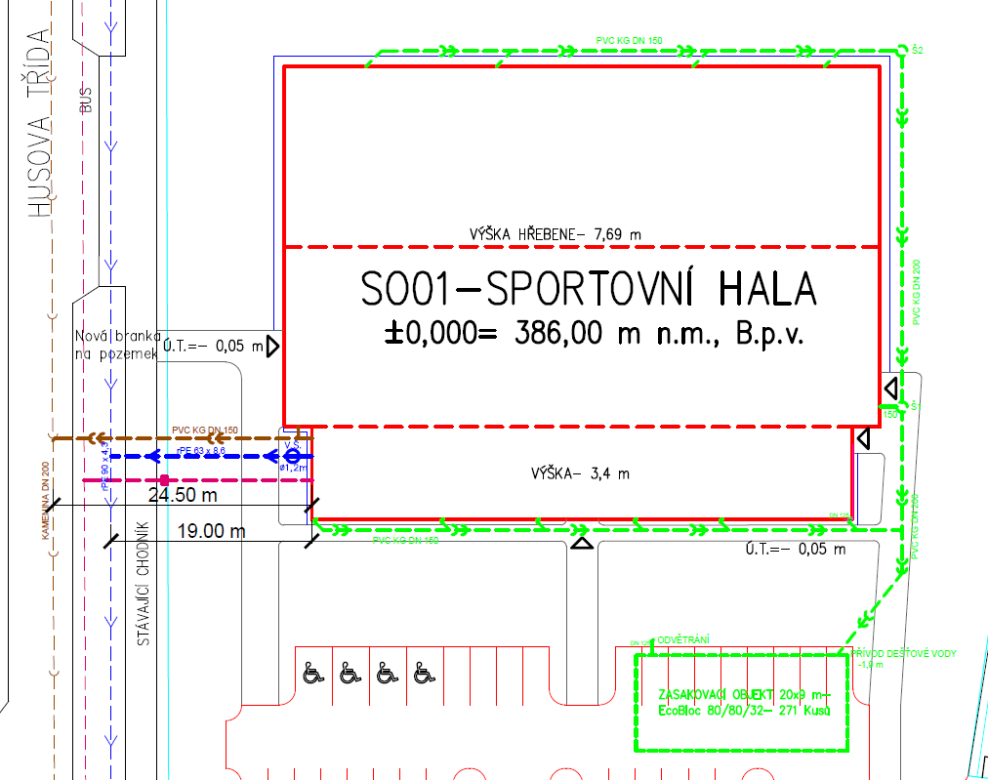
Zdroj: Vlastní tvorba
14

Slide 17
Dosažené výsledky a přínos práce:
Software- FIN EC, Hilti, Winfire,
Nové zkušenosti v oblasti navrhování,
Zlepšení promýšlení jednotlivých vazeb v každé fázi projektu,
Může sloužit jako podklad pro budoucí záměr.
15

Slide 18
Doplňující dotazy od oponenta:
    Byl předem proveden geotechnický průzkum dané oblasti?
    Bude stavba sportovní haly realizována?
    Sledoval jste při návrhu stavby ekonomické zhodnocení?
16

Slide 19
Děkuji Vám za pozornost.
17

